Slide 1
Лекция №5
Физиология синаптической передачи.

Slide 2
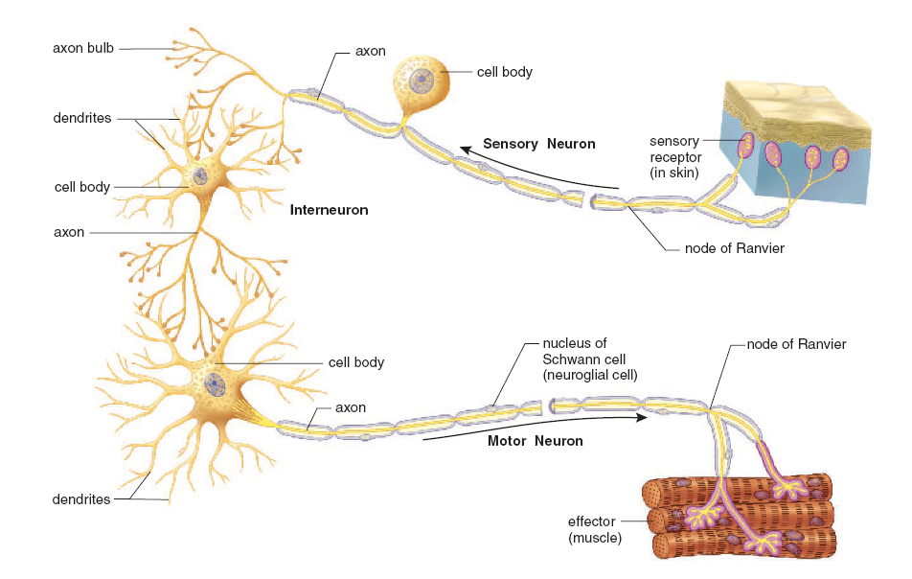
РАСПРОСТРАНЕНИЕ ВОЗБУЖДЕНИЯ

Slide 3
ПД –обеспечивает передачу информации от рецепторов к нервным центрам и от них к исполнительным органам.

Slide 4
Кодирование информации
Согласно закону “все или ничего” амплитуда и длительность отдельных потенциалов действия постоянны
Информация о действующих на организм раздражителях кодируется в виде отдельных групп потенциалов действия – рядов.

Slide 5
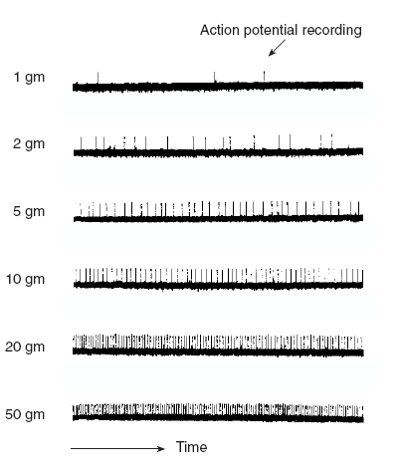

Slide 6
Кодирование информации
Частота и количество в ряду зависит от интенсивности раздражения.
Такой способ кодирования информации и ее передачи является наиболее помехоустойчивым.

Slide 7
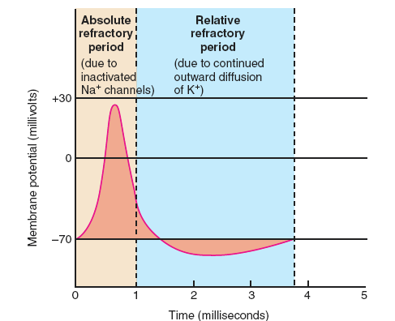
Из-за перезарядки мембраны во время генерации потенциала действия последний обладает способностью к самораспространению.

Slide 8
Механизм распространения ПД
-
-
+
+
+
+
+
+
+
+
+
+
-
-
-
-
-
-
-
-
-
-
-
-
-
-
-
-
-
-
-
-
+
+
+
+
-
-
+
+
+
+
+
+
1
На участке возникновения ПД происходит смена заряда мембраны.

Slide 9
Механизм распространения ПД
-
-
+
+
+
+
+
+
+
+
-
-
-
-
-
-
-
-
+
+
-
-
-
-
+
+
-
-
-
-
-
-
+
+
+
+
+
+
+
+
2
Между разнозаряженными участками клеточной мембраны возникают упорядоченные токи (локальные) заряженных частиц (ионов).

Slide 10
Механизм распространения ПД
-
-
+
+
+
+
+
+
+
+
-
-
-
-
-
-
-
-
+
+
-
-
-
-
+
+
-
-
-
-
-
-
+
+
+
+
+
+
+
+
3
Локальные токи вызывают деполяризацию соседних невозбужденных участков мембраны.

Slide 11
Механизм распространения ПД
-
-
-
-
-
+
+
-
+
+
+
+
+
+
-
-
-
-
-
-
-
-
+
+
-
-
-
-
-
-
+
+
-
-
-
-
+
+
-
-
-
-
+
+
+
+
+
+
4
При достижении деполяризации КУД на невозбужденных участках мембраны формируется ПД.

Slide 12
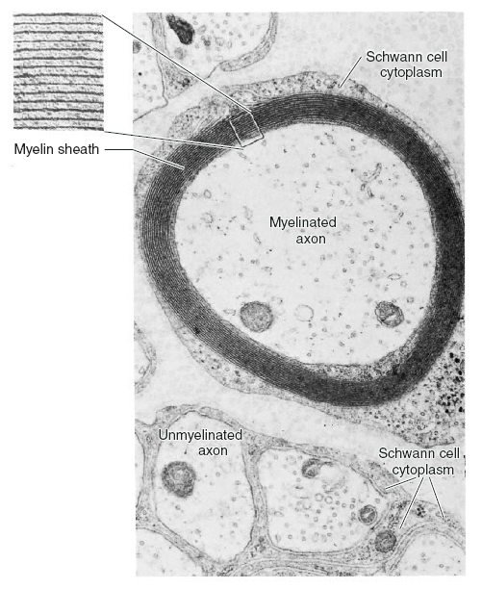
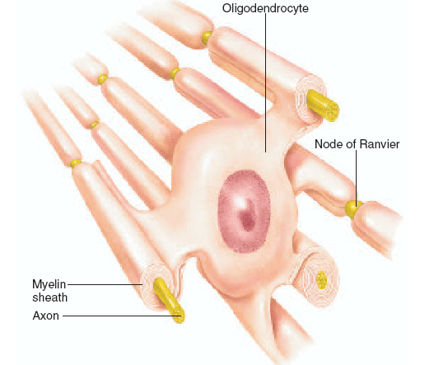

Slide 13
Механизм распространения ПД по миелиновому волокну
-
-
+
+
+
+
+
+
-
-
-
-
-
-
-
-
-
-
-
-
+
+
-
-
+
+
+
+
1
На участке перехвата Ранвье при возникновении ПД происходит смена заряда мембраны.

Slide 14
Механизм распространения ПД по миелиновому волокну
-
-
+
+
+
+
-
-
-
-
+
+
-
-
+
+
-
-
-
-
+
+
+
+
2
Между разнозаряженными перехватами Ранвье возникают упорядоченные токи (локальные) заряженных частиц (ионов).

Slide 15
Механизм распространения ПД по миелиновому волокну
-
-
+
+
+
+
-
-
-
-
+
+
-
-
+
+
-
-
-
-
+
+
+
+
3
Локальные токи вызывают деполяризацию соседних невозбужденных перехватов Ранвье.

Slide 16
Механизм распространения ПД по миелиновому волокну
-
-
-
-
-
+
+
-
+
+
-
-
-
-
+
+
-
-
-
-
+
+
-
-
-
-
-
-
+
+
+
+
4
При достижении деполяризации КУД на невозбужденных перехватах Ранвье формируется ПД.

Slide 17
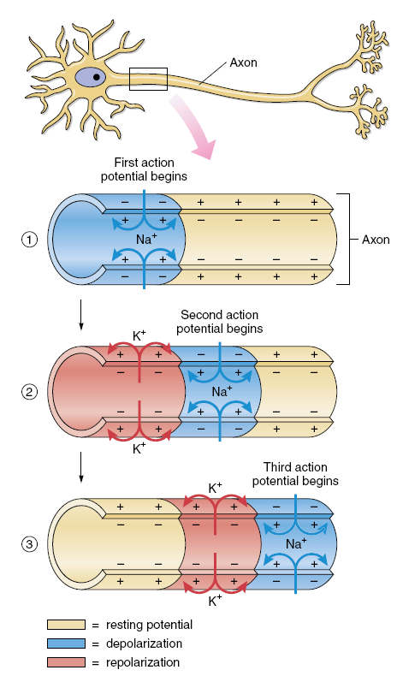
Наступающая после возбуждения в данном участке мембраны рефрактерность, обусловливает поступательное движение ПД.

Slide 18
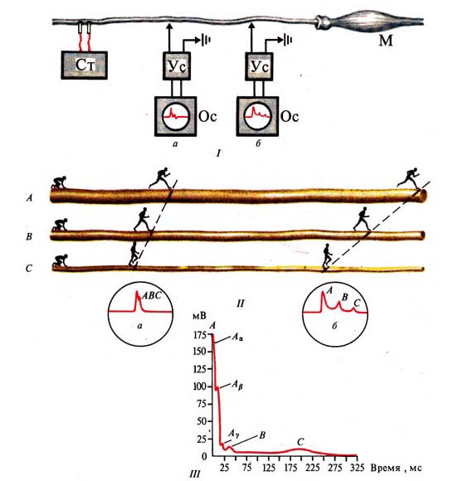
Скорость распространения возбуждения по нервным волокнам разного типа:
/—//—схема Опыта: а — установка, регистрирующая потенциалы нерва на небольшом расстоянии от раздражающих электродов, б — установка, регистрирующая потенциал нерва на большом расстоянии от раздражающих электродов (человечками обозначены импульсы);
/// — соотношение компонентов потенциала действия нерва, содержащего А-, В-, С-типы нервных волокон (по Гассеру и Эрлангеру, 1937)

Slide 19
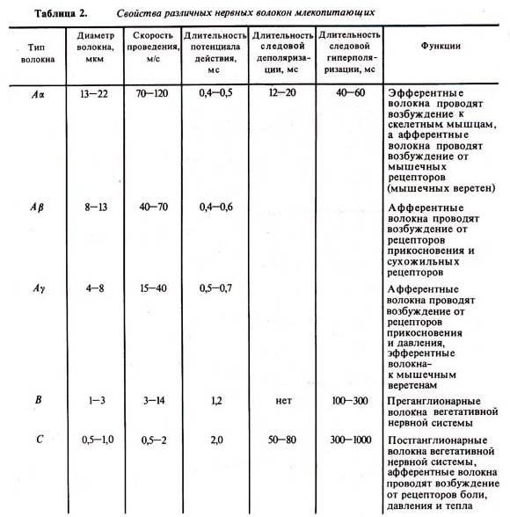

Slide 20
ЗАКОНЫ ПРОВЕДЕНИЯ ВОЗБУЖДЕНИЯ В НЕРВАХ.
Закон анатомической и физиологической непрерывности волокна.
Любая травма волокна нарушает проводимость.
При действии новокаина (дикаина, кокаина) блокируются натриевые и калиевые каналы мембраны. Возникновение возбуждения и его проведение в этом случае становится невозможным.

Slide 21
ЗАКОНЫ ПРОВЕДЕНИЯ ВОЗБУЖДЕНИЯ В НЕРВАХ.
Закон двустороннего проведения возбуждения
Однако, в целом организме по рефлекторной дуге возбуждение всегда распространяется в одном направлении: от рецептора к эфеектору.
ПРИЧИНЫ:
Возбуждение всегда возникает при раздражении специфических рецепторов;
Рефрактерность во время возбуждения обусловливает поступательное движение;
В рефлекторной дуге возбуждение с одной нервной клетки на другую передается в синапсах с помощью медиатора, который может выделяться только в одном направлении.

Slide 22
ЗАКОНЫ ПРОВЕДЕНИЯ ВОЗБУЖДЕНИЯ В НЕРВАХ.
Закон изолированного проведения возбуждения в нервных стволах.
Передача возбуждения на большие расстояния невозможна из-за значительной потери тока во внеклеточной среде.

Slide 23
ЗАКОНЫ ПРОВЕДЕНИЯ ВОЗБУЖДЕНИЯ В НЕРВАХ.
Закон БЕЗДЕКРЕМЕНТНОГО проведения:
ПД проходит весь путь от места раздражения до места реализации без затухания.
Распространение одиночного потенциала действия само по себе не требует энергетических затрат. Однако, восстановление исходного состояния мембраны и поддержание ее готовности к проведению нового импульса связано с затратой энергии.

Slide 24
СИНАПС
Термин «синапс» (от греч. synapsis — соприкосновение, соединение) предложил в 1897 г. Чарлз Шеррингтон.

Slide 25
Синапс – специфическое место контакта
(межклеточное мембранное соединение)
возбудимых клеток, обеспечивающее передачу информации
путем изменения потенциала мембраны.

Slide 26
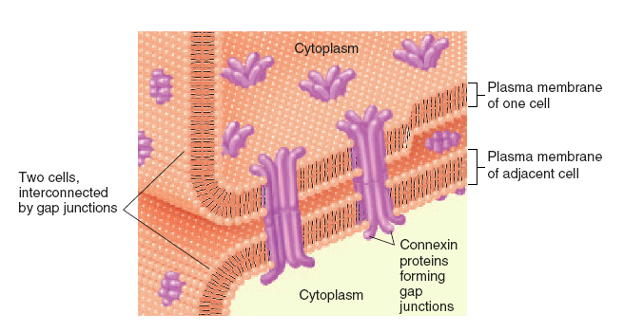
Электрические синапсы

Slide 27
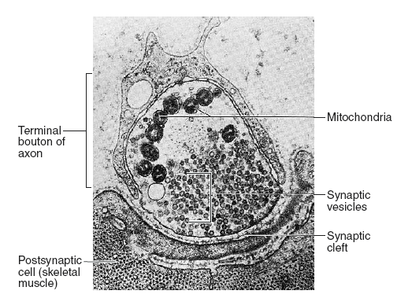
Химические синапсы- информация передается химическим посредником — нейромедиатором.

Slide 28
Этапы синаптической передачи
Пресинаптическая часть
Синаптическая щель
Постсинаптическая часть

Slide 29
Этапы синаптической передачи
-
-
+
+
ПД
8
1
-
+
+
-
Н⁺
А/Х
А/Х
+
-
-
+
АХТ
2
7
А
Х
Са²⁺
А/Х
6
3
А/Х
Nа⁺
А
Х
АХЭ
4
5
ПСП

Slide 30
Инактивация нейромедиатора.
определяет кратковременность взаимодействия нейромедиатора с рецептором

Slide 31
Инактивация нейромедиатора.
Диффузия в межклеточное пространство
Ферментами (например, ацетилхолина — ацетилхолинэстеразой).
Захват нейромедиатора.
  В большинстве синапсов передача сигналов прекращается вследствие быстрого захвата нейромедиатора пресинаптической терминалью.
  Транспортёры. Захват нейромедиатора осуществляют специфические Na⁺- и Cl–-транспортирующие белки (например, норадреналин–транспортирующий белок 1)

Slide 32
Постсинаптические потенциалы
Нейромедиаторы при связывании с ионотропными рецепторами приводят к возникновению ПСП.
ПСП – колебания заряда постсинаптической мембраны, обусловленные изменением ее ионной проницаемости под действием нейромедиатора.

Slide 33
При возбуждении пресинаптической терминали ПД и секреции множества синаптических пузырьков регистрируются вызванные, или многоквантовые ПСП.
Существуют также спонтанные, или миниатюрные ПСП, обусловленные случайным (в отсутствии ПД) экзоцитозом медиатора в синаптическую щель. Эти сигналы обычно одноквантовые и незначительны по амплитуде.

Slide 34
Постсинаптические потенциалы
Возбуждающие ПСП
Тормозящие ПСП

Slide 35
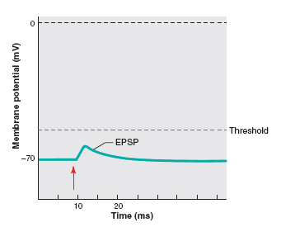
Возбуждающие ПСП вызваны возрастанием проводимости мембраны для Na⁺.
Они деполяризуют постсинаптическую мембрану, повышают возбудимость клетки, а при достижении критического уровня деполяризации приводят к возникновению ПД.

Slide 36
Активация н‑холинорецепторов и глутаматных (ионотропных) рецепторов приводит к возникновению возбуждающих ПСП.
Пора (канал) этих рецепторов имеет относительно большой диаметр, несет отрицательный заряд и проницаема для катионов (Na⁺, К⁺, Са²⁺), но через пору внутрь клетки в основном проходят ионы Na⁺ в силу гораздо большего электрохимического градиента.

Slide 37
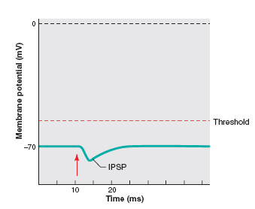
Тормозные ПСП вызваны повышением проводимости мембраны для K⁺ и Cl–.
Они гиперполяризуют постсинаптическую мембрану, понижают возбудимость клетки и препятствуют генерации ПД.

Slide 38
ТПСП получил название постсинаптического торможения.
Активация глициновых рецепторов и рецепторов ГАМК типа А приводит к возникновению тормозных ПСП.
Эти рецепторы пропускают внутрь клетки ионы Cl–.

Slide 39
Быстрые (соматические) ПСП
Медленные (вегетативные) ПСП

Slide 40
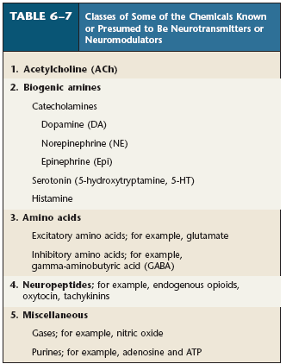

Slide 41
Центральные – в головном и спинном мозге, это межнейронные или нейрональные:
  аксосоматические
  аксодендритические
  аксоаксональные.
Периферические – между нейронами и эффекторными клетками (мышечными и железистыми)
  мионейрональные (нервно –мышечные)
  нейросекреторные
  синапсы вегетативных ганглиев.

Slide 42
Пластичность синапсов
Пластичность может проявляться либо в
увеличении (облегчении, потенциации),
уменьшении (депрессии)
эффективности синаптической передачи.

Slide 43
Выделяют
кратковременные (длятся секунды и минуты) и
долговременные (длятся часы, месяцы, годы)
формы синаптической пластичности.
Последние интересны тем, что они имеют отношение к процессам научения и памяти.

Slide 44
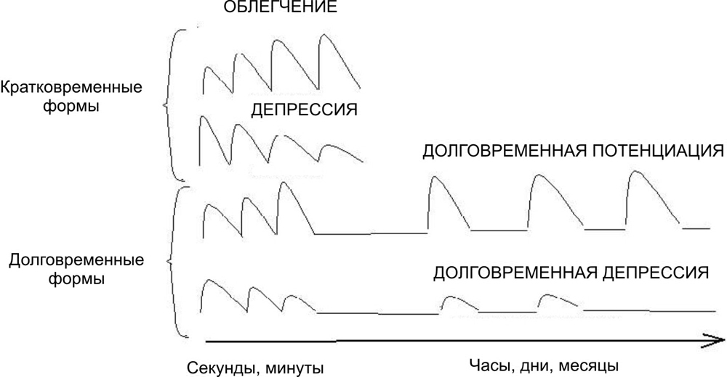

Slide 45
